Slide 1
插入节点step1
prev指针
tmp
next指针
插入新的节点tmp：
step1：将tmp节点与head和
head->next链接起来
1.tmp->next = head->next
2.tmp->prev = head
prev指针
head
next指针
NULL
prev指针
16
next指针
prev指针
37
next指针
NULL

Slide 2
插入节点step2
prev指针
head
next指针
插入新的节点tmp：
step2：将head和
head->next与tmp链接起来
3.if(head->next)
head->next->prev = tmp
4.head->next = tmp
NULL
prev指针
tmp
next指针
prev指针
16
next指针
prev指针
37
next指针
NULL

Slide 3
删除节点
prev指针
head
next指针
删除节点tmp：
1.tmp->next->prev = tmp->prev
2.tmp->prev->next = tmp->next
3.delete tmp回收tmp分配的空间
NULL
prev指针
tmp
next指针
prev指针
16
next指针
prev指针
37
next指针
NULL

Slide 4
队列
First
Last
初始化
First
Last
16
23
34
67
41
68
每次push数据后， last移动
First
Last
34
67
41
68
pop2次以后， First移动两次

Slide 5
循环队列
First
First
Last
a
a
7
0
7
0
7
0
b
6
1
b
6
1
6
1
5
2
5
2
5
2
4
3
4
3
c
4
3
c
First
Last
Last
初始化
push3次，Last移动三次
pop2次，First移动两次

Slide 6
循环队列的情况判断（size=M）
First = Last时，我们不知道到底队列中是【队列空】还是【队列满】。 所以牺牲一个存储空间来判断【队列满】的情况：Last+1 = First 也可以直接在数据结构中增加一个数字，专门记录目前的元素个数
First
Last
First
Last
Last
First
a
a
g
7
0
b
7
0
g
7
0
b
6
1
6
1
6
1
5
2
5
2
5
2
f
4
3
c
4
3
f
4
3
c
e
d
e
d
队满：Last的下一个就是First，
判断【队列满】
队满：Last = First，判断【队列空】
目前元素个数： (Last - First + M) % M (Last-First有可能为负数)

Slide 7
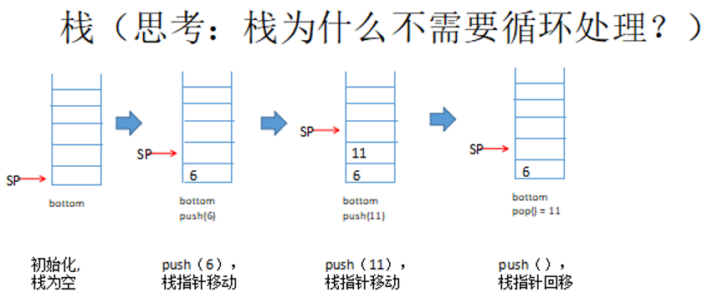
栈

Slide 8
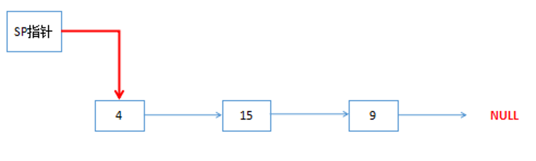
用链表实现栈

Slide 9
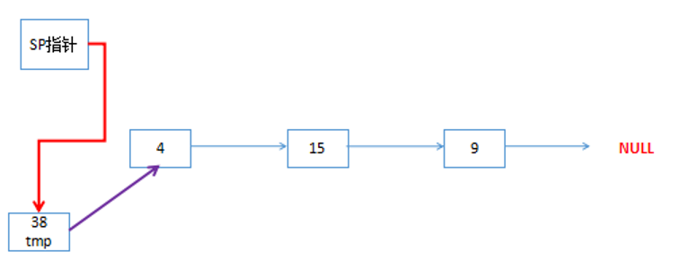
用链表实现栈（PUSH）

Slide 10
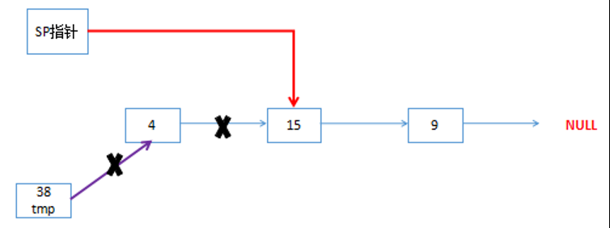
用链表实现栈（POP）

Slide 11
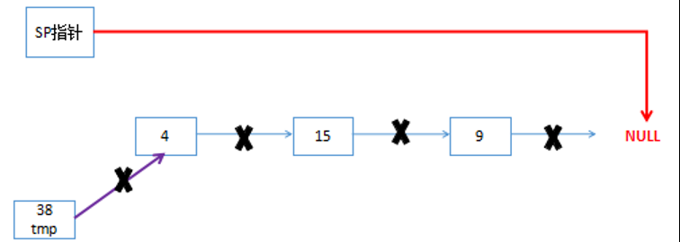
用链表实现栈（empty）

Slide 12
链表插入（插入后节点仍然有序） 1.链表为空时
p
head
head
q
NULL
3
t
3
NULL

Slide 13
链表插入（插入后节点仍然有序） 2.插入位置为链表中间时
head
1
3
5
NULL
head
q
p
t
4
1
3
5
NULL
t
4

Slide 14
链表插入（插入后节点仍然有序） 3.插入位置为链表末尾时
head
1
3
5
NULL
t
7
head
q
p
1
3
5
NULL
7

Slide 15
链表删除 1.删除位置为链表head时
head
1
3
5
NULL
x
1
head
1
3
5
NULL
q
p
NULL

Slide 16
链表删除 2.删除位置为其他节点时
head
1
3
5
NULL
x
5
p
head
1
3
5
q
NULL

Slide 17
栈实现四则运算
1 + 4 * 3 / 2 - 5
数字栈
运算符栈
5
1
+
6
6
-
4
*
3
1
+
1
+
1
+
4
*
1
+
2
1
12
12
/
1
+
1
+
1
+
2

Slide 18
树 a[] = {6,4,8,2,7,9,1,3,10,0}
6
4
8
2
7
9
1
3
10
0

Slide 19
搜索7和11
搜索7：
1.大于6，往右边走 2.小于8，往左边走 3.找到了
6
4
8
2
7
9
搜索11：
1.大于6，往右边走 2.大于8，往右边走 3.大于9，往右边走 4.大于10，往右边走 5.节点为NULL，未找到
1
3
10
0
NULL

Slide 20
插入节点5
6
插入5：
1.小于6，往左边寻找插入点 2.大于4，往右边寻找插入点 3.发现4的右子树为NULL，实施插入
4
8
2
5
7
9
1
3
10
0

Slide 21
前序遍历:（中左右）: 6-4-2-1-0-3-8-7-9-10 中序遍历:（左中右）: 0-1-2-3-4-6-7-8-9-10 后序遍历:（左右中）: 0-1-3-2-4-7-10-9-8-6
6
4
8
2
7
9
1
3
10
0

Slide 22
非递归前序遍历: 6-4-2-1-0-3-8-7-9-10
1.node节点输出val，然后node->left入栈直至NULL 2.pop回溯，直至有right节点，将right入栈再执行步骤1
0
1
1
2
2
2
4
4
4
4
6
6
6
6
6
6
6
6-4
6-4-2
6-4-2-1
6-4-2-1-0
4
8
2
7
9
3
8
省略...
4
4
4
1
3
10
6
6
6
6-4-2-1-0
6-4-2-1-0-3
6-4-2-1-0-3-8
0

Slide 23
后序遍历: 0-1-3-2-4-7-10-9-8-6
6
4
8
2
7
9
1
3
10
0

Slide 24
层次遍历:[6]-[4,8]-[2,7,9]-[1,3,10]-[0]
Lv1
6
Lv2
4
8
Lv3
2
7
9
Lv4
1
3
10
Lv5
0

Slide 25
层次遍历:[6]-[4,8]-[2,7,9]-[1,3,10]-[0]
step1:root节点6入队
6
6
输出: 无
4
8
step2:6出队,访问6,6的左右入队
4
8
输出: 6
2
7
9
step3:所有元素出队、访问自身、 然后其左右子树入队（如果存在）
1
3
10
2
7
9
输出:[6] [4,8]
0
重复step3,直至队列为空

Slide 26
zigzag遍历:[6]-[8,4]-[2,7,9]-[10,3,1]-[0]
step1:root节点6入队
6
6
输出: 无
4
8
step2:6出队,访问6,6的左右入队
4
8
输出: 6
2
7
9
step3:所有元素出队、访问自身、 然后其左右子树入队（如果存在）
1
3
10
2
7
9
输出:[6] [4,8]
0
重复step3,直至队列为空

Slide 27
删除节点6(后驱值7代替)
6
7
4
8
4
8
2
7
9
2
7
9
1
3
10
1
3
10
0
0

Slide 28
AVL树依次插入{6,4,8,2,7,9,1,3,10,0}
6
6
4
8
2
8
2
7
9
1
4
7
9
1
3
10
0
3
10
0
同样的输入情况下,左边得到的是普通二叉树，
右边得到的是具有平衡性的AVL树

Slide 29
AVL树删除节点6
6
2
8
1
4
7
9
7
0
3
10
2
8
7
1
4
7
9
2
9
0
3
10
1
4
8
10
0
3

Slide 30
Tarjan 求LCA(0,3) (1/3)
6
4
8
2
7
9
1.初始化不相交集lca[],令ancestors[i] = i
1
3
10
0
6
4
8
2.后序遍历到节点0没有子树，visited[0]=TRUE,发现3未访问,暂不处理.
2
7
9
1
3
10
0

Slide 31
Tarjan 求LCA(0,3) (2/3)
6
4
8
3.回溯至节点1,执行合并操作
union(ancestors[], 1, 0):
令0与1合并为同一个集合,
且集合名为1
2
7
9
1
3
10
0
6
4
8
4.以此回溯到2节点,执行合并操作union(ancestors[], 2,1):
令1与2合并为同一个集合,
此时0,1,2同属于名为2的集合
2
7
9
1
3
10
0

Slide 32
Tarjan 求LCA(0,3) (3/3)
6
5.访问2的右子树->节点3,visited[3]=TRUE
此时发现配对节点0已经被访问过,
LCA(0,3)=find(ancestors[], 0):
即0与3的最小公共祖先此时等于0所属
集合的名字--> 2
4
8
2
7
9
1
3
10
0

Slide 33
拓扑排序
0
1
2
3
4
5
6

Slide 34
无权最短路径
0
1
2
3
4
5
6

Slide 35
有权最短路径 Dijkstra算法(1/4)
0
2
1
dis[0] = 0 prev[0] = 0
dis[1] = M prev[1] = ?
dis[2] = M prev[2] = ?
dis[3] = M prev[3] = ?
dis[4] = M prev[4] = ?
dis[5] = M prev[5 = ?
dis[6] = M prev[6] = ?
4
1
3
10
2
2
3
2
4
5
8
4
6
5
1
6
0
2
1
dis[0] = 0 prev[0] = 0
dis[1] = 2 prev[1] = 0
dis[2] = M prev[2] = ?
dis[3] = 1 prev[3] = 0
dis[4] = M prev[4] = ?
dis[5] = M prev[5] = ?
dis[6] = M prev[6] = ?
4
1
3
10
2
2
3
2
4
5
8
4
6
5
1
6

Slide 36
有权最短路径 Dijkstra算法(2/4)
0
2
1
dis[0] = 0 prev[0] = 0
dis[1] = 2 prev[1] = 0
dis[2] = 3 prev[2] = 3
dis[3] = 1 prev[3] = 0
dis[4] = 3 prev[4] = 3
dis[5] = 9 prev[5] = 3
dis[6] = 5 prev[6] = 3
4
1
3
10
2
2
3
2
4
5
8
4
6
5
1
6
0
2
1
4
1
3
10
dis[0] = 0 prev[0] = 0
dis[1] = 2 prev[1] = 0
dis[2] = 3 prev[2] = 3
dis[3] = 1 prev[3] = 0
dis[4] = 3 prev[4] = 3
dis[5] = 9 prev[5] = 3
dis[6] = 5 prev[6] = 3
2
2
3
2
4
5
8
4
6
5
1
6

Slide 37
有权最短路径 Dijkstra算法(2/4)
0
2
1
dis[0] = 0 prev[0] = 0
dis[1] = 2 prev[1] = 0
dis[2] = 3 prev[2] = 3
dis[3] = 1 prev[3] = 0
dis[4] = 3 prev[4] = 3
dis[5] = 8 prev[5] = 2
dis[6] = 5 prev[6] = 3
4
1
3
10
2
2
3
2
4
5
8
4
6
5
1
6
0
2
1
4
1
3
10
dis[0] = 0 prev[0] = 0
dis[1] = 2 prev[1] = 0
dis[2] = 3 prev[2] = 3
dis[3] = 1 prev[3] = 0
dis[4] = 3 prev[4] = 3
dis[5] = 8 prev[5] = 2
dis[6] = 5 prev[6] = 3
2
2
3
2
4
5
8
4
6
5
1
6

Slide 38
有权最短路径 Dijkstra算法(4/4)
0
2
1
dis[0] = 0 prev[0] = 0
dis[1] = 2 prev[1] = 0
dis[2] = 3 prev[2] = 3
dis[3] = 1 prev[3] = 0
dis[4] = 3 prev[4] = 3
dis[5] = 6 prev[5] = 6
dis[6] = 5 prev[6] = 3
4
1
3
10
2
2
3
2
4
5
8
4
6
5
1
6

Slide 39
Union/Find
0
0
0
0
0
0
0
0
初始化(0不使用)
find(1) = 1 ...
find(8) = 8
0
1
2
3
4
5
6
7
8
0
0
0
0
0
0
0
Union(S,5,6)-> find(5) = 5(不等于0) find(6) = 5
1
2
3
4
5
7
8
5
6

Slide 40
Union/Find
0
0
0
0
0
0
1
2
3
4
5
7
Union(S,7,8)-> find(7) = 7(不等于0)
find(8) = 7
5
7
6
8
0
0
0
0
0
5
1
2
3
4
5
Union(S,5,7)-> find(8) = 7
find(7) = 5
7
5
6
7
8

Slide 41
Union 优化
-1
-1
-1
-1
-1
-1
-1
-1
初始化
find(0) = -1 ...
find(7) = -1
0
1
2
3
4
5
6
7
-1
-1
-1
-1
-2
-2
Union(S,4,5)->
Union(S,6,7)->
find(4) = 4(不等于-2) find(5) = 4
find(6) = 6(不等于-2)
find(7) = 6
0
1
2
3
4
4
6
6
5
7

Slide 42
Union 优化
-1
-1
-1
-1
-3
Union(S,4,6)->
find(4) = 4
find(6) = 4
find(7) 会引起变化
0
1
2
3
4
4
4
5
6
6
7

Slide 43
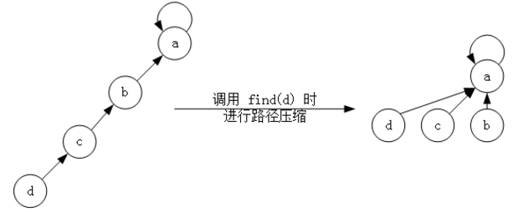
Find 优化(path compression)
find(7)->
find(7)在返回4的同时，也会让7直接指向了4
-1
-1
-1
-1
-3
4
0
1
2
3
4
4
7
4
5
6

Slide 44
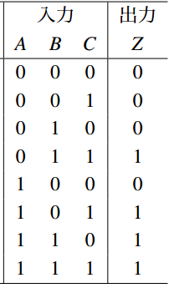
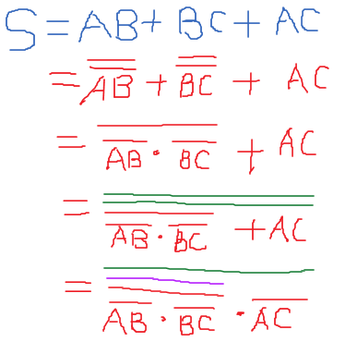
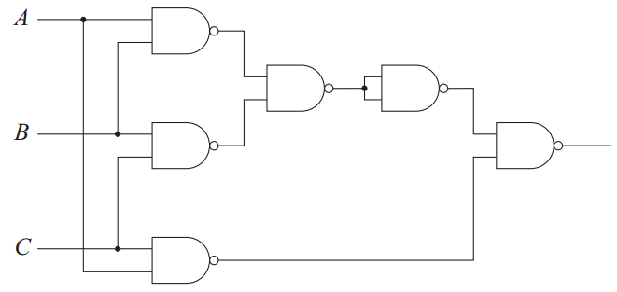

Slide 45
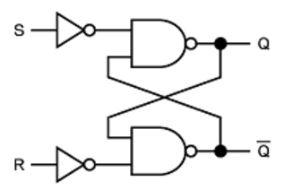
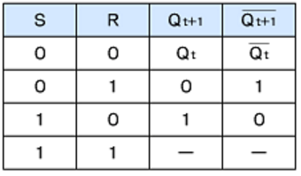

Slide 46
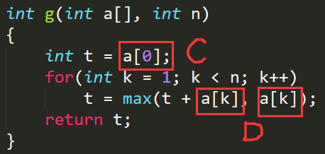
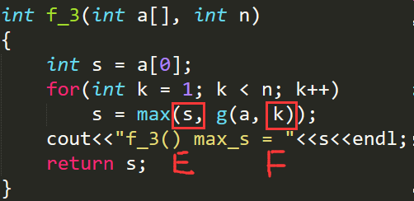

Slide 47
Ci-1 = e
Ci的结果仍旧保存至e
e表示目前为止最长连续子数组和
0
1
2
……
i-1
i
Ci = e + a[i] (e < 0)
Ci = a[i] (e > 0)

Slide 48
D
a
C
a
a
A
a
B
b
E
b
b
G
F
b

Slide 49

E
b
b
D
a
C
G
F
b
a
a
A
a
B
b
$$a^{m}b^{m}=c^{2}$$

Slide 50
偶a偶b
奇a偶b
奇a奇b
A
a
B
b
D
a
b
b
E
奇a偶b

Slide 51
a,Z0/aZ0 a,a/aa
b,a/ε
a,Z0/aZ0
0
1
ε,Z0/ε

